Slide 1



第4章 结构化设计
《软件工程》课程组
深圳大学 计算机与软件学院 许智武

Slide 2
主要内容
4.1 软件设计的意义与任务、结构化设计与结构化分析的关系
4.2 结构化设计的概念和原理
4.3 模块独立、启发规则
4.4 系统结构设计(概要设计)
4.5 接口设计（界面设计）(概要设计)
4.6 数据设计(概要/详细设计)
4.7 过程设计(详细设计)

Slide 3
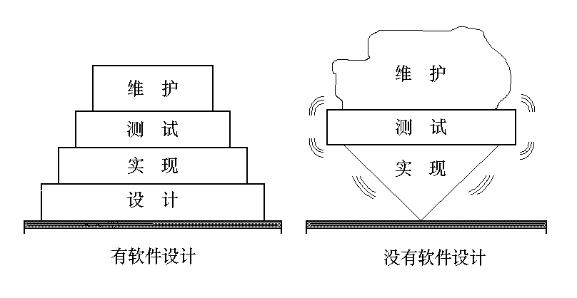
软件设计的意义
软件设计是后续开发步骤及软件维护工作的基础。没有设计，只能建立一个不稳定的系统结构。

Slide 4
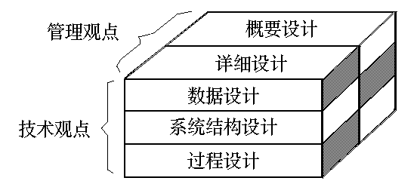
软件设计的任务

Slide 5
软件设计的任务（技术角度）
根据用信息域表示的软件需求，以及功能和性能需求，进行
数据设计
结构设计（体系结构设计、系统结构设计）
过程设计（过程处理设计）
接口设计（界面设计）

Slide 6
软件设计的任务（技术角度）
数据设计：将分析阶段创建的信息域模型转变成实现软件所需要的数据结构。
系统结构设计：定义软件系统各主要成份之间的关系（计算机程序的模块框架）。
过程设计：把程序体系结构中的结构元素转换成软件构件的过程性描述。在编码阶段根据这种过程性描述，生成源程序代码。
接口设计：描述软件内部、软件与协作系统之间以及软件与使用者之间的通信方式。

Slide 7
软件设计任务（管理角度）
从工程管理的角度来看，软件设计分两步完成：
概要设计：通过分析软件规格说明，对软件进行适当的功能分解，将软件划分为模块，并设计出完成预定功能的模块结构。
详细设计（即过程设计）：详细地设计每个模块，确定完成每个模块功能所需要的数据结构和算法。

Slide 8
结构化设计与结构化分析的关系
分析模型中的每一个成份都提供了建立设计模型所需的信息。
软件设计的信息流如下图所示。根据用数据、功能和行为模型表示的软件需求，采用某种设计方法进行数据设计、体系结构设计、接口设计和过程设计。

Slide 9
4.2 结构化设计的概念和原理
模块化
抽象化
自顶向下，逐步细化
信息隐蔽

Slide 10
4.2.1 模块化
模块(Module)(组件）：由边界元素（{…}）限定的相邻的程序元素的序列，有一个总体标识符来代表它。
例如：过程、函数、子程序、宏
模块一般具有如下三个基本属性:
功能：描述该模块实现什么功能
逻辑：描述模块内部怎么做
状态：该模块使用时的环境和条件
模块化：将整个程序划分成若干独立命名且可独立访问的模块，每个模块完成一个子功能。这些模块集成起来构成一个整体，可以完成指定的功能、满足用户的需求。
能够把一个大而复杂的软件系统划分成易于理解的比较单纯的模块结构。

Slide 11
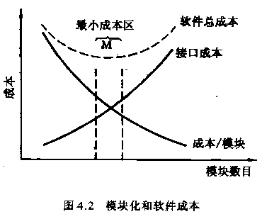
模块大小、模块数目与费用的关系

Slide 12
4.2.2 抽象
抽象：抽出事物的本质特性（共性）而暂不考虑其细节（差异）
进行模块设计时，可有不同的抽象层次。
最高抽象层次：可以使用问题所处环境的语言概括地描述问题的解法。
较低抽象层次：更过程化的方法。
最低抽象层次：以直接实现的方式叙述问题的解法。

Slide 13
例:开发一个CAD软件时的三种抽象层次
抽象层次Ⅰ. 用问题所处环境的术语来描述这个软件:
该软件包括一个计算机绘图界面，向绘图员显示图形，以及一个数字化仪界面，用以代替绘图板和丁字尺。所有直线、折线、矩形、圆及曲线的描画、所有的几何计算、所有的剖面图和辅助视图都可以用这个CAD软件实现……。

Slide 14
例:开发一个CAD软件时的三种抽象层次
抽象层次Ⅱ. 任务需求的描述。
CAD SOFTWARE TASKS user interaction task; 2-D drawing creation task;
graphics display task; drawing file management task; end. 在这个抽象层次上，未给出“怎样做”的信息，不能直接实现。

Slide 15
例:开发一个CAD软件时的三种抽象层次
抽象层次Ⅲ. 程序过程表示。
PROCEDURE：2-D drawing creation REPEAT UNTIL (drawing creation task terminates) DO WHILE (digitizer interaction occurs)
digitizer interface task; DETERMINE drawing request CASE; line： line drawing task; rectangle: rectangle drawing task; circle： circle drawing task; ……

Slide 16
4.2.3 逐步求精
定义：为了能集中精力解决主要问题而尽量推迟对问题细节的考虑。
基本思想：将软件的体系结构按自顶向下方式，对各个层次的过程细节和数据细节逐层细化，直到用程序设计语言的语句能够实现为止，最后确立整个体系结构。
最高抽象层
中间抽象层
最低抽象层

Slide 17
4.2.4 信息隐藏
问题：为了得到最好的一组模块，应该怎样分解软件？
信息隐藏原理：应该这样设计和确定模块，使得一个模块内包含的信息（数据和过程）对于不需要这些信息的模块来说是不能访问的。（细节隐藏）
给测试和维护带来的好处

Slide 18
4.3.1 模块独立
模块独立性：指软件系统中每个模块只涉及软件要求的具体的子功能, 和软件系统中其它模块的接口是简单的。
信息隐藏的体现
例如, 若一个模块只具有单一的功能且与其它模块之间没有过多的相互作用, 则称此模块具有模块独立性
一般采用两个准则度量模块独立性：
模块间耦合：一个软件结构内不同模块之间互连程度的度量。
模块内聚：一个模块内各个元素彼此结合的紧密程度(模块功能强度)的度量
模块独立性比较强的模块应是高内聚低耦合的模块

Slide 19
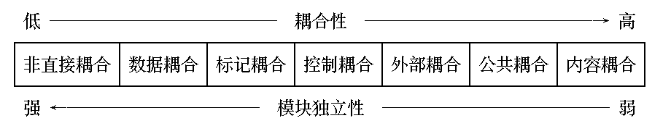
4.3.1 模块间的耦合

Slide 20
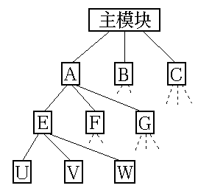
4.3.1 模块间的耦合
非直接耦合(Nondirective Coupling)
如果两个模块之间没有直接关系，它们之间的联系完全是通过主模块的控制和调用来实现的，就是非直接耦合。这种耦合的模块独立性最强。

Slide 21
4.3.1 模块间的耦合
数据耦合 (Data Coupling)
如果两个模块彼此间通过参数交换信息，而且交换的信息仅仅是数据 (不是控制参数、公共数据结构或外部变量) 则称这种耦合为数据耦合。
标记耦合 (Stamp Coupling)
如果一组模块通过参数表传递记录信息，就是标记耦合。这个记录是某一数据结构的子结构，而不是简单变量。
X
A
B
AB为非直接耦合
AC为数据耦合
AD为标记耦合
传递数据
传递数据结构
C
D
数据耦合
标记耦合

Slide 22
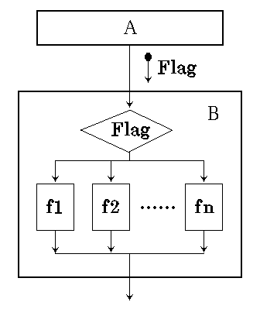
4.3.1 模块间的耦合
控制耦合 (Control Coupling)
如果传递的信息中有控制信息，如开关、标志、名字等（尽管有时这种控制信息以数据的形式出现），称为控制耦合。

Slide 23
4.3.1 模块间的耦合
外部耦合（External Coupling）
一组模块都访问同一全局简单变量而不是同一全局数据结构，而且不是通过参数表传递该全局变量的信息，称为外部耦合。
公共耦合（Common Coupling） 当两个或多个模块通过一个公共数据环境，相互作用时，它们之间的耦合称为公共耦合。公共环境可以是全程变量、共享的通信区、内存的公共覆盖区、任何存储介质上的文件和物理设备等。

Slide 24
4.3.1 模块间的耦合
Global: A1
A2
A3
Variables:
V1
V2
Common data area and variable names
Component X
Component Y
Component Z
………
Change V1 to 0
………
………
Increment V1
………
………
V1 =V2+A1
………

Slide 25
4.3.1 模块间的耦合
公共耦合的复杂程度随耦合模块的个数增加而显著增加。若只是两模块间有公共数据环境，则公共耦合有两种情况：松散公共耦合和紧密公共耦合。
A
B
A
B
Common公共数据区
Common公共数据区
松散的公共耦合
紧密的公共耦合

Slide 26
4.3.1 模块间的耦合
内容耦合 (Content Coupling)
如果发生下列情形之一，两个模块间就发生了内容耦合
一个模块访问另一个模块的内部数据;
一个模块不通过正常入口而转到另一模块的内部;
两个模块有一部分程序代码重叠(只可能出现在汇编程序中);
一个模块有多个入口（意味着一个模块有几种功能）。
Entry 1
……
Entry n
……
A
A
B
B
进入另一模块内部
模块代码重叠
多入口模块

Slide 27
示例1：
下面的程序段出现了哪种类型的耦合？ public class Emailer {
public void sendEmail(Employee e， String text)
…
}

Slide 28
示例2：
下面的程序段出现了哪种类型的耦合？ public routineX(String command) {
if (command .equals(“driwCircle”) {
drawCircle();
}
else {
drawRectangle();
}
}

Slide 29
示例3：
下面的程序段出现了哪种类型的耦合？
public class Line {
private point start, end ;
…
public point getStart() {return start}
public point getEnd() {return end}
}
public class Arch {
private Line baseline;
…
void slant(int newY) {
point theEnd = baseline.getEnd;
theEnd.setLocation(theEnd.getX, newY);
}
}

Slide 30
4.3.1 模块间的耦合
耦合是影响软件复杂程度的一个重要因素, 应该采取下述设计原则
尽量使用数据耦合
少用控制耦合和标记耦合
限制公共耦合的范围
完全不用内容耦合

Slide 31
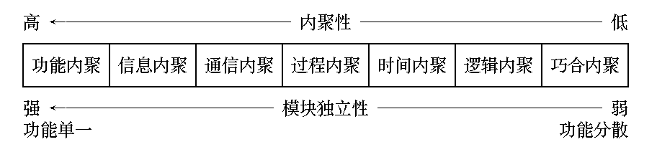
4.3.1 模块间的内聚
c

Slide 32
4.3.1 模块间的内聚
功能内聚 (Functional Cohesion)
一个模块中各个部分都是完成某一具体功能必不可少的组成部分，或者说该模块中所有处理元素属于一个整体，完成一个单一的功能，则称为功能内聚。功能内聚是最高程度的内聚。
例如，计算工资、打印月报表等。由于这类模块的功能明确、模块间的耦合简单，所以便于维护。

Slide 33
4.3.1 模块间的内聚
顺序内聚
如果一个模块内的处理元素和同一个功能密切相关，而且这些处理必须顺序执行（通常一个处理元素的输出数据作为下一个处理元素的输入数据），则称为顺序内聚。顺序内聚是次高程度的内聚。
顺序内聚的模块中有可能包含几个功能，因而会给维护带来不便
例如，“录入和汇总”模块、“统计和打印”模块

Slide 34
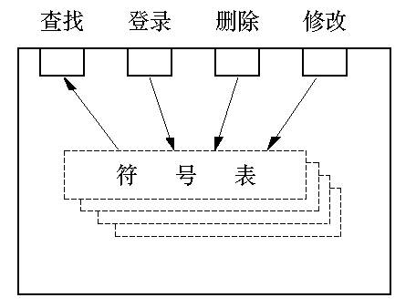
4.3.1 模块间的内聚
信息内聚 (Informational Cohesion)
这种模块完成多个功能，各个功能都在同一数据结构上操作，每一项功能有一个唯一的入口点。这个模块将根据不同的要求，确定该执行哪一个功能。
例如，下图模块的所有功能都是基于同一个数据结构（符号表），因此，它是一个信息内聚的模块。

Slide 35
4.3.1 模块间的内聚
信息内聚 (Informational Cohesion)
这种模块完成多个功能，各个功能都在同一数据结构上操作，每一项功能有一个唯一的入口点。这个模块将根据不同的要求，确定该执行哪一个功能。
信息内聚模块可以看成是多个功能内聚模块的组合，并且达到信息的隐蔽。
即把某个数据结构、资源或设备隐蔽在一个模块内，不为别的模块所知晓。

Slide 36
4.3.1 模块间的内聚
通信内聚 (Communication Cohesion)
如果一个模块内所有元素都使用同一个输入数据和（或）产生同一个的输出数据，则称之为通信内聚。通常，通信内聚模块是通过数据流图来定义的。
例如报表打印模块，各成分都从若干共同的数据来源接收数据，然后转换、汇总并打印出各种报表。
加工记录模块
打印检
验结果
读文件
计算A
文件
合并
新
文
件
计算B

Slide 37
4.3.1 模块间的内聚
过程内聚 (Procedural Cohesion)
如果一个模块内的处理元素是相关的，而且必须以特定次序执行，则称为过程内聚。
使用流程图作为工具设计程序时，把流程图中的某一部分划出组成模块，就得到过程内聚模块。
例如，把流程图中的循环部分、判定部分、计算部分分成三个模块，这三个模块都是过程内聚模块。

Slide 38
4.3.1 模块间的内聚
时间内聚 (Time Cohesion)
如果一个模块包含的任务必须在同一段时间内执行，则称为时间内聚。时间内聚属于低内聚。
例如，模块完成各种初始化工作

Slide 39
4.3.1 模块间的内聚
逻辑内聚 (Logic Cohesion)
这种模块把几种相关的功能组合在一起，每次被调用时，由传送给模块的判定参数来确定该模块应执行哪一种功能。
例如，把系统中与“输出”有关的操作抽取出来组成一个模块，包括将数据在屏幕上显示、从打印机上打印、拷贝到磁盘上等，则该模块就是逻辑内聚的。
A
参数
B
判定参数
f1
f2
…
fn

Slide 40
4.3.1 模块间的内聚
偶然内聚 (Coincidental Cohesion)
当模块内各部分之间没有联系，或者即使有联系，这种联系也很松散，则称这种模块为偶然内聚模块，它是内聚程度最低的模块。
有时在写完一个程序之后，发现一组语句在两处或多处出现，于是把这些语句作为一个模块以节省内存
A
……
STORE rec ( ) to N
READ X File
ADD 1 to z
……
A
B
B
……
STORE rec ( ) to N
READ X File
ADD 1 to z
……
M STORE rec ( ) to N
READ X File
ADD 1 to z
……

Slide 41
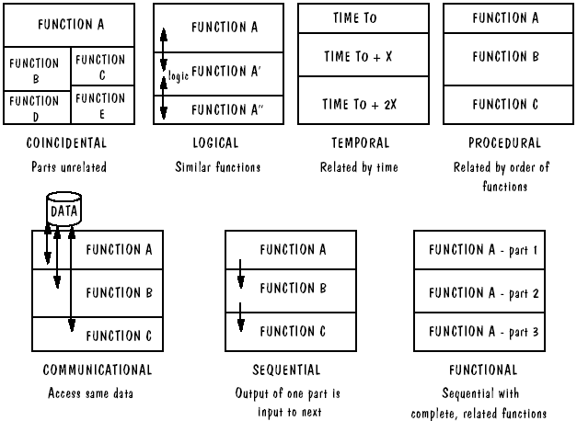
4.3.1 模块间的内聚

Slide 42
4.3.2 启发式规则
软件工程师们在开发计算机软件的长期实践中积累了丰富的经验，总结这些经验得出了一些启发规则。
这些启发规则虽然不像基本原理那样普遍适用，但是在许多场合仍然能给软件工程师有益的启示，往往能帮助找到改进软件设计提高软件质量的途径，有助于实现有效的模块化。
常见的启发式规则
改进软件结构提高模块独立性
模块规模应该适中
深度、宽度、扇入、扇出适中
模块的作用域应该在控制域之内
模块功能应该可以预测

Slide 43
4.3.2 改进软件结构提高模块独立性
审查分析软件的结构，通过模块分解或合并，力求降低耦合提高内聚
多个模块公有的一个子功能可以独立成一个模块，由这些模块调用。
有时通过模块分解或合并以减少控制信息的传递及对全程数据的引用，并降低接口的复杂度。

Slide 44
4.3.2 模块规模应适中
模块的大小，可以用模块中所含语句的数量的多少来衡量。
把模块的大小限制在一定的范围之内。通常规定其语句行数在60左右，保持在一页纸之内。
过大的模块往往是由于分解不充分，但是进一步分解必须符合问题结构，一般说来，分解后不应该降低模块独立性
过小的模块开销大于有效操作，而且模块数目过多将使系统接口复杂。因此过小的模块有时不值得单独存在，特别是只有一个模块调用它时，通常可以把它合并到上级模块中去而不必单独存在。

Slide 45
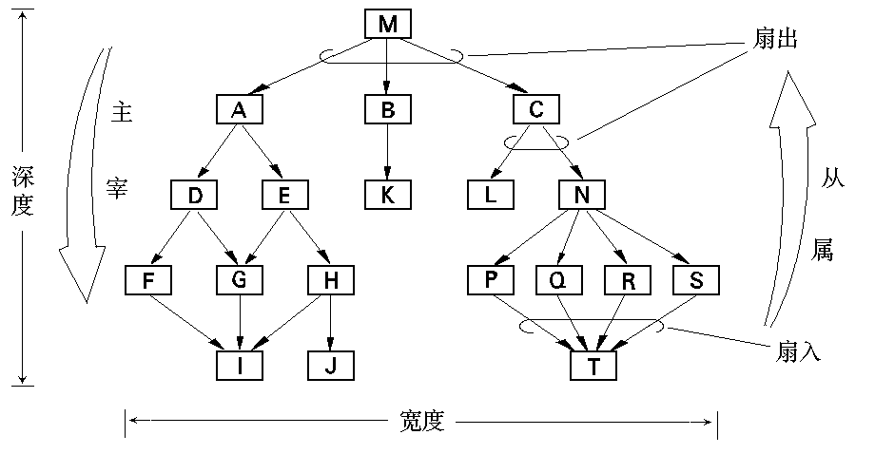
4.3.2 深度、宽度、扇入、扇出应适当
程序的系统结构图

Slide 46
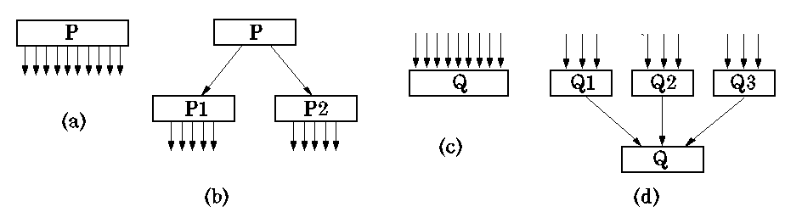
4.3.2 深度、宽度、扇入、扇出应适当
如果一个模块的扇出（扇入）数过大，就意味着该模块过分复杂，需要协调和控制过多的下属（上属）模块。应当适当增加中间层次的控制模块。

Slide 47
4.3.2 深度、宽度、扇入、扇出应适当
设计较好的软件结构
顶层扇出比较高
中层扇出比较少
底层扇入到公共的实用模块中去（底层模块有高扇入）

Slide 48
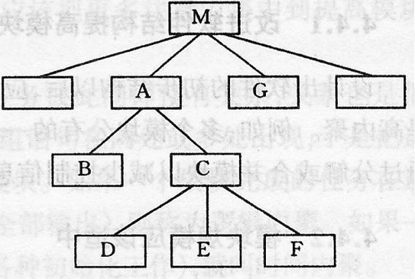
4.3.2 模块的作用域应在控制域之内
模块的控制域：模块本身及其所有从属模块的集合。(例:A-A,B,C,D,E,F)
模块的作用域：受该模块内一个判定影响的所有模块的集合。
如果一个判定的作用域包含在这个判定所在模块的控制域之内，则这种结构是简单的(例:A-B)；否则，它的结构是不简单的(例:A-G)。

Slide 49
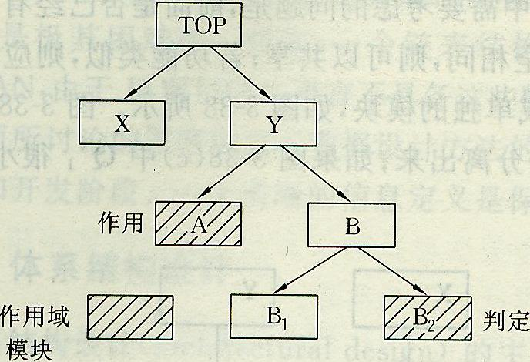
4.3.2 模块的作用域应在控制域之内
模块A的某些处理决定于B₂中判定的结果
B₂返回B的一个标记flag，表示判定的结果，再送给Y，最后送到A
flag不是数据，而是控制信息，因而造成模块间的控制耦合
解决办法？

Slide 50
4.3.2 模块功能应可预测
功能可预测的模块：不论内部处理细节如何，对相同的输入数据，总能产生同样的结果
如果模块内部蕴藏有一些特殊的鲜为人知的功能时，这个模块就可能是不可预测的。这种模块既难于理解又难于测试和维护
设计功能可预测的模块，但要避免模块功能过分局限

Slide 51
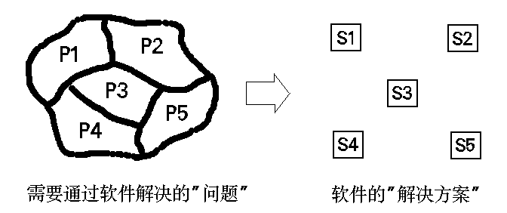
4.4 系统结构设计
软件结构包括程序的模块结构和数据的结构
在结构化程序设计中，模块结构就是指软件系统中各个模块或者函数的组成结构，而数据的结构表示数据由哪些部分组成
软件的体系结构通过一个划分过程来完成
该划分过程从需求分析确立的目标系统的模型出发，对整个问题进行分割，使其每个部分用一个或几个软件成份加以解决，整个问题便得以解决。

Slide 52
4.4 系统结构设计
设计阶段的任务
解决怎么做的问题
总体设计的任务
将系统的功能分配到软件结构，形成模块结构图
总体设计的表示形式
层次图（系统结构图）：通过模块之间的关系图表示软件的总体结构
HIPO图(IBM)：层次图+输入/处理/输出图
结构图：描述能力更强，能够区分各种具体的调用情形

Slide 53
4.4.1 层次图
层次图( Hierarchy图): 描绘软件层次结构的图形工具
矩形框：代表模块
连线：代表调用关系（位于上方矩形框所代表的模块调用位于下方矩形框所代表的模块）
在自顶向下逐步求精设计软件的过程中，使用H图很方便
加编号的H图（具有可跟踪性）

Slide 54
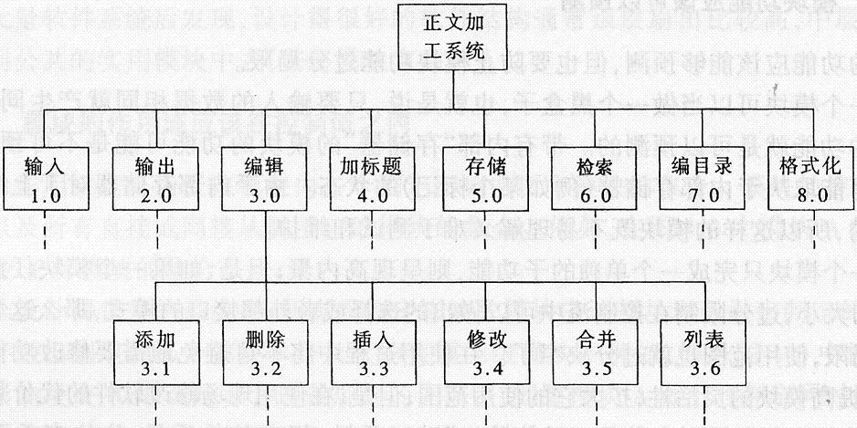
例：正文加工系统的层次图

Slide 55
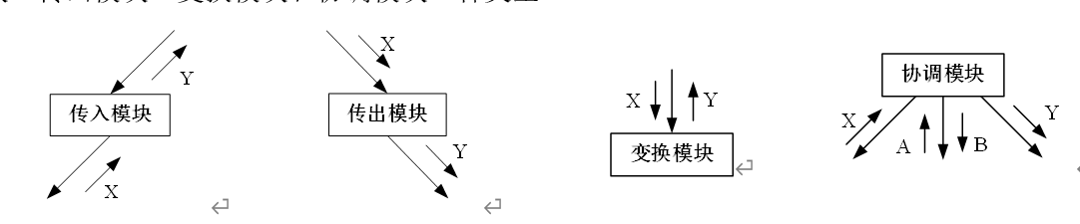
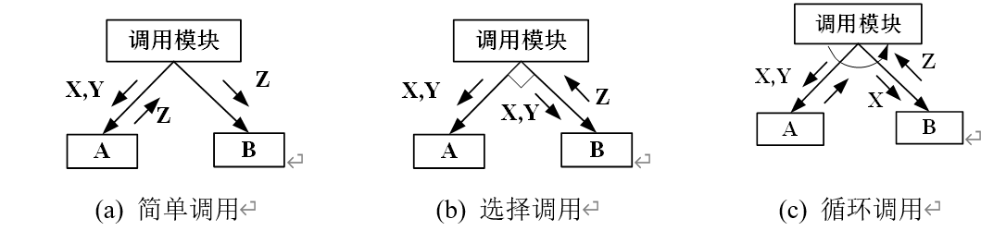
4.4.1 层次图
加入数据流向的系统结构图
加入模块的调用逻辑的系统结构图

Slide 56
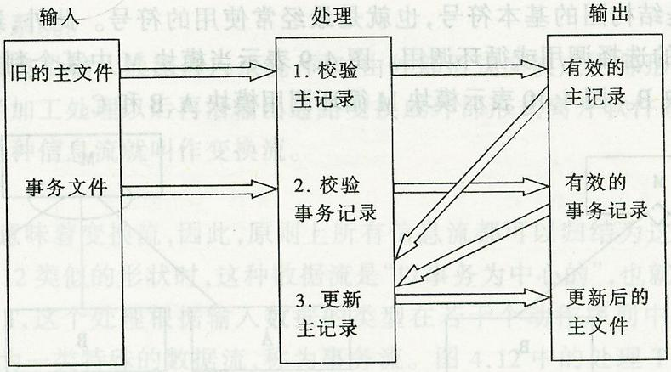
4.4.2 HIPO（层次图加输入/处理/输出）图
层次图加输入/处理/输出图（HIPO）是美国IBM公司发明的一种表明软件模块隶属关系和输入、处理、输出的图示工具
IPO图：与H图中的每个方框相对应，描绘这个方框所代表模块的处理过程
IPO图基本形式：
左边的框列出有关的输入数据
中间的框列出主要的处理（其次序暗示执行顺序）
右边的框列出产生的输出
箭头：指出数据通信的情况

Slide 57
4.4.2 HIPO（层次图加输入/处理/输出）图
层次图加输入/处理/输出图（HIPO）是美国IBM公司发明的一种表明软件模块隶属关系和输入、处理、输出的图示工具
改进的IPO图（IPO表）

Slide 58
4.4.3 结构图
Yourdon（Computer Hall of Fame）提出的结构图是进行软件结构设计的一个有力工具。
结构图：描绘软件结构的图形工具
矩形框：代表模块，框内注明模块名字或主要功能
连线：代表调用关系（位于上方矩形框所代表的模块调用位于下方矩形框所代表的模块）
带注释的箭头：表示模块调用过程中来回传递的信息；尾部为空心圆传递数据；尾部为实心圆传递控制信息

Slide 59
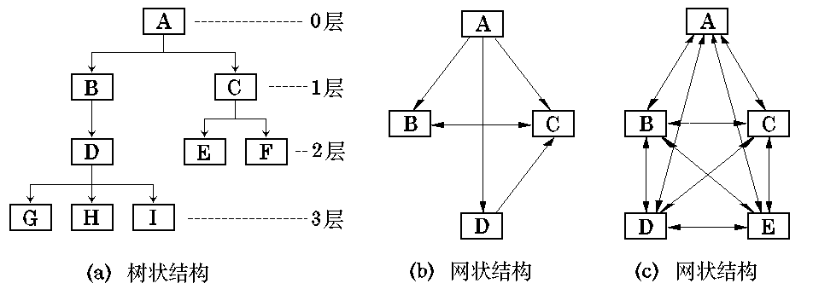
4.4.3 结构图
程序结构：表明程序各个部件(模块)的组织情况，是软件的过程表示

Slide 60
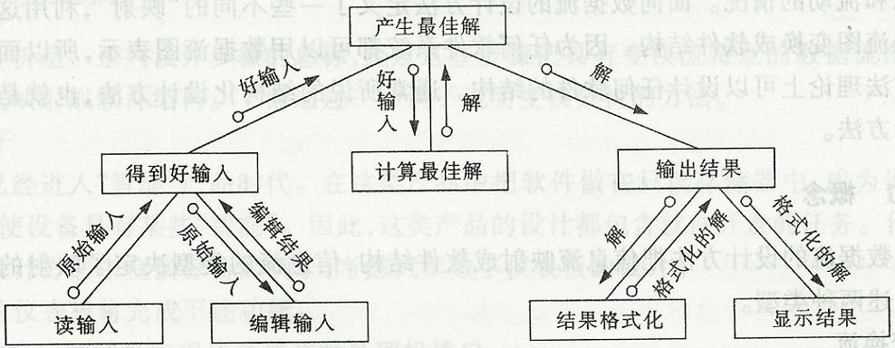
例：产生最佳解的一般结构

Slide 61
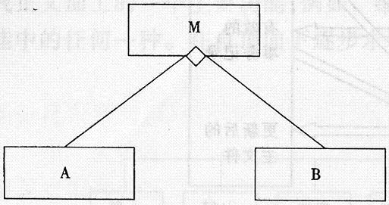
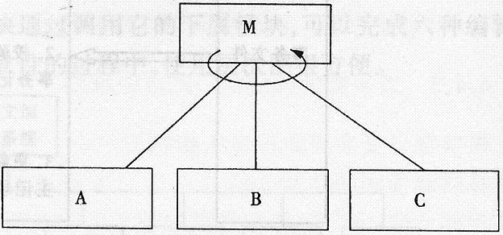
4.4.3 结构图
结构图的附加符号

Slide 62
4.4.3 结构图
层次图和结构图并不严格表示模块的调用次序。
层次图和结构图并不指明什么时候调用下层模块。
通常上层模块中除了调用下层模块的语句之外还有其他语句，究竟是先执行调用下层模块的语句还是先执行其他语句，在图中丝毫没有指明。
事实上，层次图和结构图只表明一个模块调用哪些模块，至于模块内还有没有其他成分则完全没有表示。
通常用层次图作为描绘软件结构的文档。结构图作为文档并不很合适。
利用IPO图或数据字典中的信息得到模块调用时传递的信息，从而由层次图导出结构图的过程，却可以作为检查设计正确性和评价模块独立性的好方法。
传送的每个数据元素是否都是完成模块功能所必须的，反之，完成模块功能必须的每个数据元素是否都传送来了，所有数据元素是否都只和单一的功能有关?

Slide 63
4.4.4 面向数据流的设计方法
目标：给出设计软件结构的一个系统化途径
基本思想：定义一些不同的“映射”，利用它们将DFD变换成系统结构
结构化设计方法=基于数据流的设计方法
模块1
模块2
模块3
映射
数据流图
系统结构

Slide 64
信息流类型
面向数据流的设计方法将信息流映射成软件结构，信息流类型决定了映射方法
数据流图
变换流
事务流

Slide 65
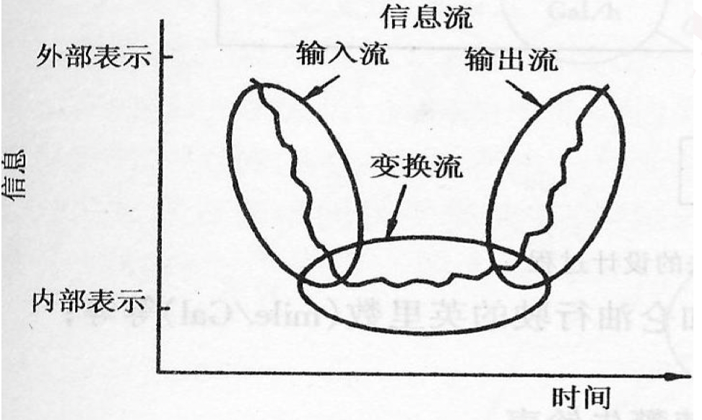
变换流
根据基本系统模型，信息通常以“外部世界”的形式进入软件系统，经过处理以后再以“外部世界”的形式离开系统。

Slide 66
事务流
以处理T为事务中心：
接收输入数据(输入数据又称为事务)；
分析每个事务以确定它的类型：根据事务类型选取一条活动通路

Slide 67
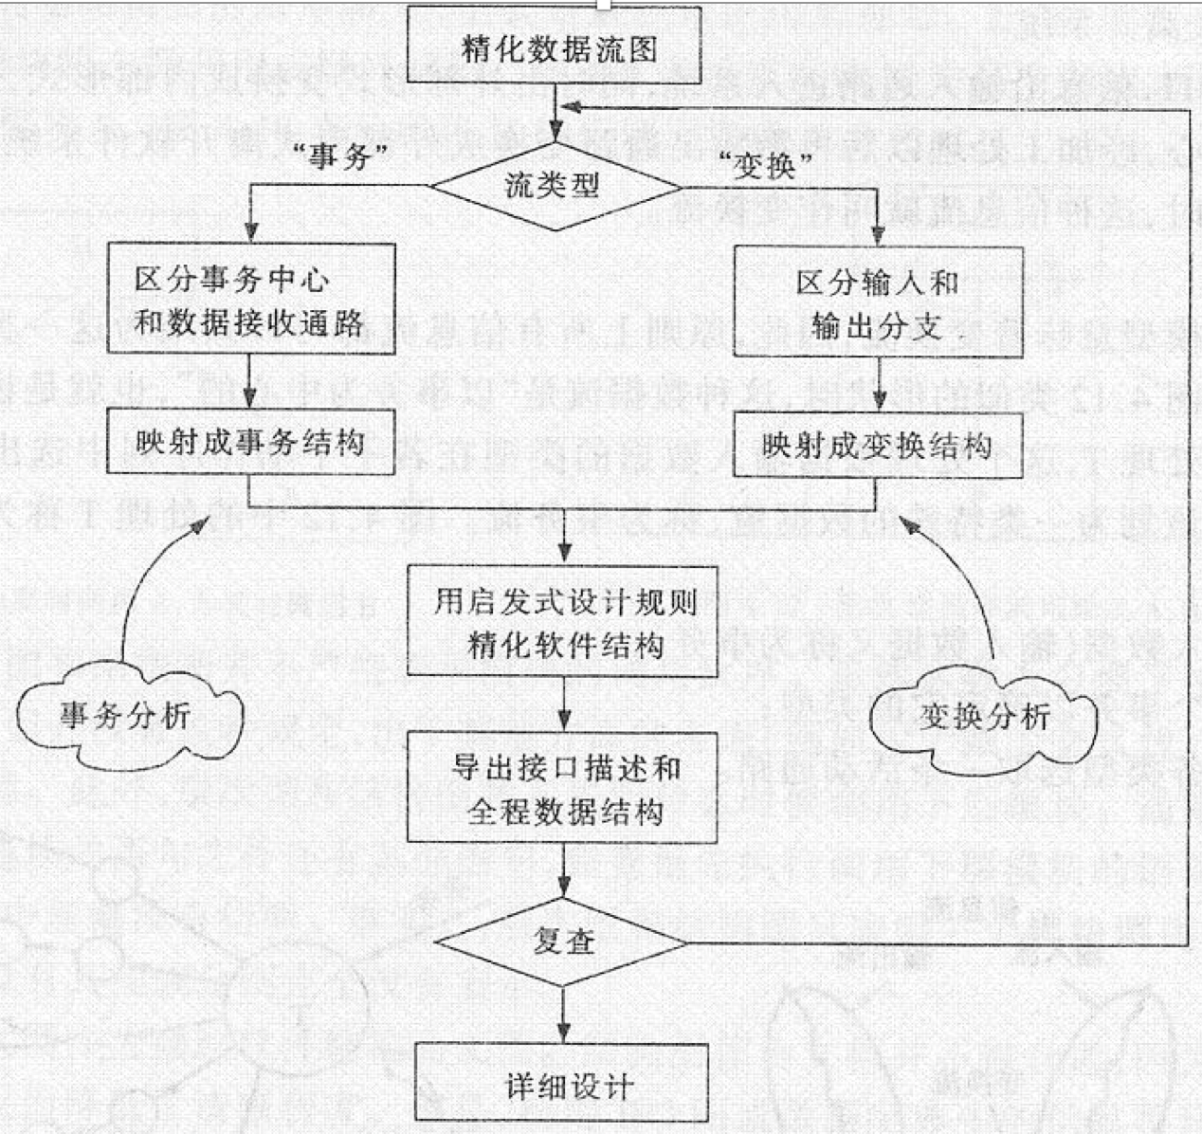
设计过程

Slide 68
4.4.4.1 变换分析
变换分析设计步骤
复查基本系统模型
复查并精化数据流图
确定数据流图具有变换特性/事务特性
确定输入流和输出流的边界，孤立出变换中心
完成“第一级分解”
完成“第二级分解”
使用设计度量和启发规则对第一次分割得到的软件结构进一步精化

Slide 69
例：汽车数字仪表板的设计
仪表板应有功能（需求描述）
通过模-数转换实现传感器和微处理机接口
在发光二极管面板上显示数据
指示速度（mile/h），行驶的里程（mile），油耗（mile/Gal）
指示加速/减速
超速警告：若车速超过55 mile/h，则发出超速警告铃声

Slide 70
例：汽车数字仪表板的设计
仪表板数据流图

Slide 71
例：汽车数字仪表板的设计
Step1 复查基本系统模型： 确保输入/输出符合实际
Step2 复查并精化DFD（已足够详细）：
应该对需求分析阶段得出的数据流图认真复查，并且在必要时进行精化
确保数据流图给出了目标系统的正确的逻辑模型
使数据流图中每个处理都代表一个规模适中相对独立的子功能
Step3 确定DFD具有的特性(具有变换特性还是事务特性):
2条数据输入通路，5条输出通路
无明显的事务中心
可认为信息流具有变换流的总特征

Slide 72
例：汽车数字仪表板的设计
Step4 确定输入流和输出流的边界，孤立出变换中心：
输入流和输出流的边界和对它们的解释有关，不同设计人员可能会在流内选取稍微不同的点作为边界的位置
在确定边界时应该仔细认真，但是把边界沿着数据流通路移动一个处理框的距离，通常对最后的软件结构只有很小的影响

Slide 73
例：汽车数字仪表板的设计

Slide 74
例：汽车数字仪表板的设计
Step5 完成“第一级分解”：
分解：软件结构代表对控制自顶向下的分配，分解即分配控制的过程
对变换流的情况：DFD被映射成一个特殊的软件结构，这个结构控制输入、变换和输出等信息处理过程
位于软件结构最顶层的控制模块协调下述从属的控制功能
输入模块协调对所有输入数据的接收
变换模块管理对内部形式的数据的所有操作
输出模块协调输出信息的产生过程

Slide 75
例：汽车数字仪表板的设计
Step5 完成“第一级分解”：

Slide 76
例：汽车数字仪表板的设计
Step5 完成“第一级分解”：

Slide 77
例：汽车数字仪表板的设计
Step6 完成“第二级分解”：
将DFD中的每个处理映射成软件结构中一个适当的模块。
分解方法：
从变换中心边界开始沿着输入通路向外移动，把输入通路中每个处理映射成输入模块控制的一个低层模块
沿着输出通路向外移动，把输出通路中每个处理映射成直接或间接受输出模块控制的一个低层模块
把变换中心内每个处理映射成受变换模块控制的一个模块

Slide 78
例：汽车数字仪表板的设计
Step6 完成“第二级分解”：输入模块

Slide 79
例：汽车数字仪表板的设计
Step6 完成“第二级分解”：输出模块

Slide 80
例：汽车数字仪表板的设计
Step6 完成“第二级分解”：变换模块

Slide 81
例：汽车数字仪表板的设计
Step6 完成“第二级分解”：

Slide 82
例：汽车数字仪表板的设计
Step6 完成“第二级分解”
图中每个模块的名字表明了它的基本功能，但是仍然应该为每个模块写一个简要说明描述：
进出该模块的信息（接口描述）
模块内部的信息
过程陈述，包括主要判定点及任务
对约束和特殊特点的简短讨论
可用IPO表描述每个模块

Slide 83
例：汽车数字仪表板的设计
Step7使用设计度量和启发规则对第一次分割得到的软件结构进一步精化
对第一次分割得到的软件结构，总可以根据模块独立原理进行精化
为了产生合理的分解，得到尽可能高的内聚、尽可能松散的耦合，最重要的是，为了得到一个易于实现、易于测试和易于维护的软件结构，应该对初步分割得到的模块进行再分解或合并。
下面是某些可能的修改：
输入结构中的模块“转换成转／分”和“求平均转速”可以合并；
模块“确定加速／减速”可以放在模块“计算速度”下面，以减少耦合；
模块“加速／减速显示”可以相应地放在模块“显示速度”的下面。

Slide 84
例：汽车数字仪表板的设计
Step7使用设计度量和启发规则对第一次分割得到的软件结构进一步精化

Slide 85
4.4.4.1 变换分析
上述七个设计步骤的目的是，开发出软件的整体表示
一旦确定了软件结构就可以把它作为一个整体来复查，从而能够评价和精化软件结构
在这个时期进行修改只需要很少的附加工作，但是却能够对软件的质量特别是软件的可维护性产生深远的影响

Slide 86
4.4.4.2 事务分析
在很多软件应用中，存在某种作业数据流，它可以引发一个或多个处理，这些处理能够完成该作业要求的功能。这种数据流就叫做事务。
当数据流有一个明显的“发射中心”（事务中心）时，宜采用事务分析。
事务分析与变换分析的设计步骤类似，主要差别为由DFD到软件结构的映射方法不同.
由事务流映射成的软件结构包括一个接收分支和一个发送分支
从事务中心的边界开始，把沿着接收流通路的处理映射成模块
发送分支结构包含一个调度模块，它控制下层的所有活动模块
把DFD中的每个活动流通路映射成与它的流特征相对应的结构

Slide 87
4.4.4.2 事务分析

Slide 88
4.4.4.2 事务分析

Slide 89
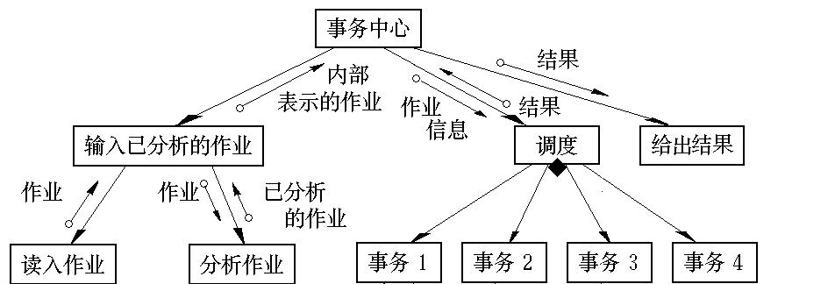
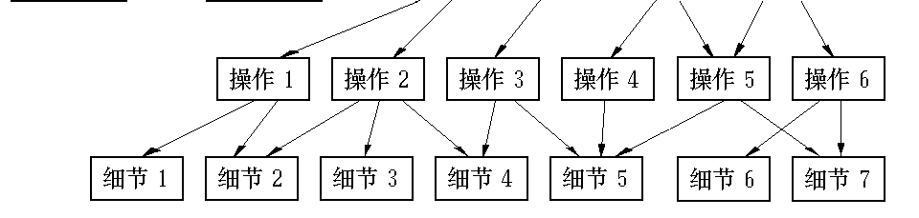
事务型系统结构图

Slide 90
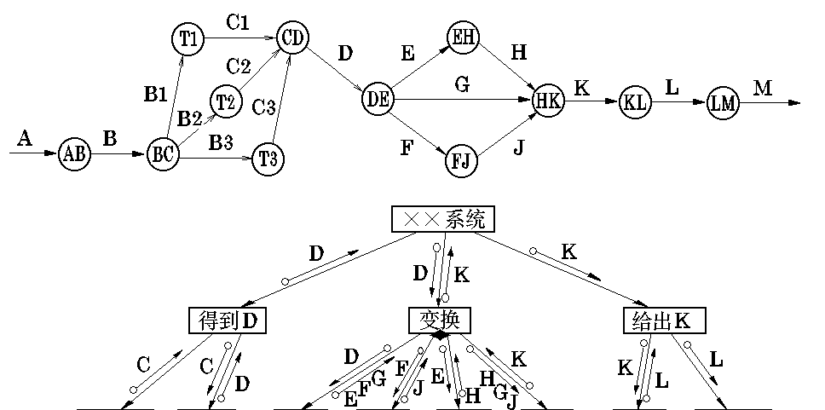
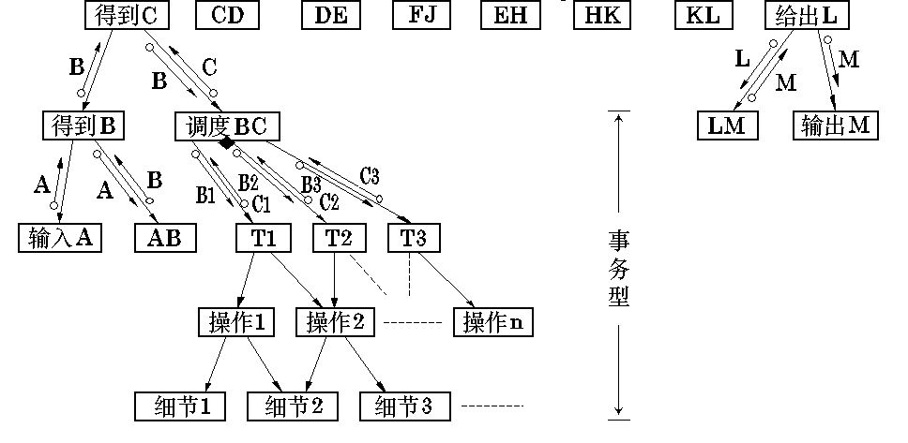
变换分析是软件系统结构设计的主要方法
一般，一个大型的软件系统是变换型结构和事务型结构的混合结构
通常，利用以变换分析为主，事务分析为辅的方式进行软件结构设计

Slide 91
4.4.4.3 设计优化
格言：“先使它能工作，然后再使它快起来”
原则：
在有效的模块化的前提下使用最少量的模块
在满足信息要求的前提下使用最简单的数据结构

Slide 92
4.4.4.3 设计优化
对时间起决定性作用的软件
在不考虑时间因素的前提下开发并精化软件结构
选出最耗时的模块，仔细设计其处理过程（算法）
使用高级程序设计语言编写程序
在软件中孤立出大量占用处理器资源的模块
必要时重新设计或用依赖于机器的语言重写上述模块的代码

Slide 93
4.5 接口设计--界面设计
人机界面设计问题
系统响应时间
用户帮助设施
出错信息处理
命令交互

Slide 94
系统响应时间
概念：指从用户完成某个控制动作到软件给出预期响应的这段时间
重要属性
时长
过长：用户紧张、沮丧
过短：用户紧张、易错
易变性：系统响应时间相对于平均响应时间的偏差

Slide 95
用户帮助设施
设施类型：集成、附加
信息提供范围：部分功能、全部功能
用户请求方式：帮助菜单、特殊功能键、HELP命令
信息显示方式：在独立窗口中指出参考某个文档、在屏幕固定位置显示简短提示
用户返回方式：屏幕上的返回按钮、功能键
信息组织方式：平面结构（关键字）、层次结构、超文本结构

Slide 96
出错信息处理
以用户可理解的术语描述问题
提供有助于从错误中恢复的建设性意见
指出错误可能导致哪些负面后果
伴随听觉或视觉上的提示
不能带有指责色彩

Slide 97
命令交互
是否每个菜单选项都有对应的命令
命令形式：控制序列、功能键、键入命令
学习、记忆、回忆命令的难度
用户是否可以定制或缩写命令
一致的命令使用方法

Slide 98
4.6. 数据设计
从结构化分析中，哪些内容可以协助进行数据设计？
数据模型：数据的结构，数据之间的关系，数据项的组成
如果你来设计数据，你认为需要注意哪些内容？
数据元素的设计
数据结构的设计
文件格式的设计
数据库的设计
Notes:
数据模型：数据的结构，数据之间的关系，数据项的组成

Slide 99
4.6.1 数据元素设计
高级程序设计语言中的数据类型
原子类型： int, char, float, double …
固定聚合类型：如数组、不带指针的结构体
可变聚合类型：如长度不确定的结构体
相对原子类型数据而言，固定聚合类型和可变聚合类型的数据，均可以根据需要进行分解

Slide 100
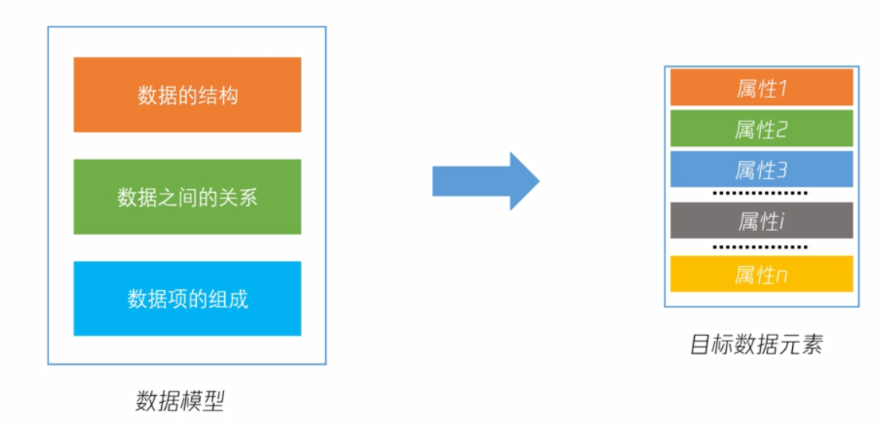
4.6.1 数据元素设计
将数据模型直接映射成为具体的数据结构

Slide 101
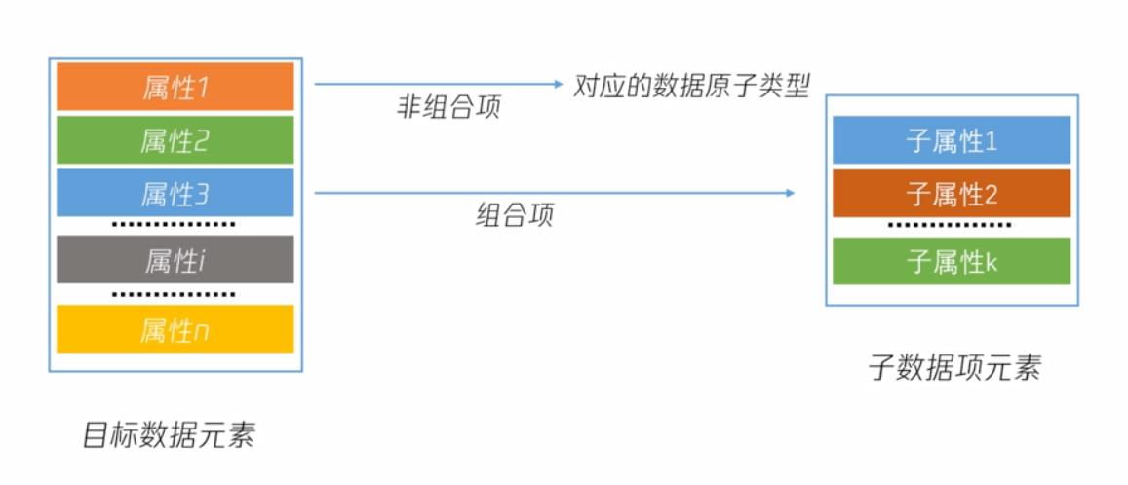
4.6.1 数据元素设计
将数据模型直接映射成为具体的数据结构
如果数据项为非组合项，如选择项、重复项或者可选项，可以利用上述内容包含基本数据元素对应的原子类型来定义相关数据项
如果数据项为组合项，即多个子组合项组成，可以递归地为各个组合项定义结构体来表示子数据项，并最终完成数据元素的定义

Slide 102
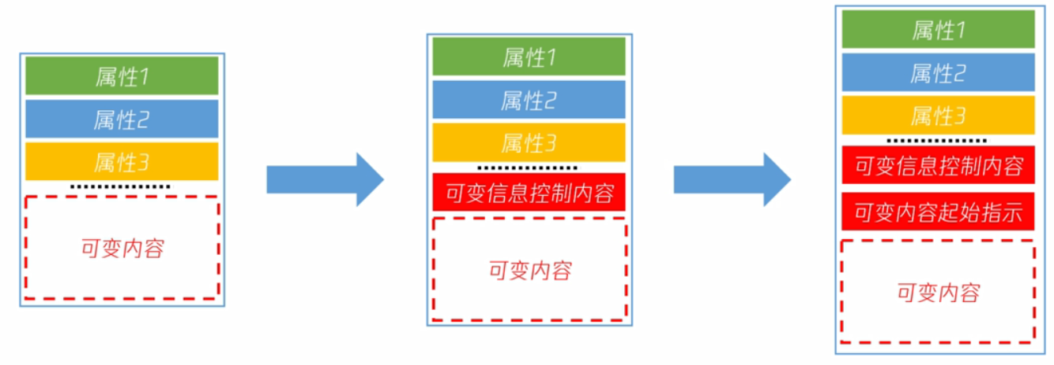
4.6.1 数据元素设计
将数据模型直接映射成为具体的数据结构
由于可变聚合类型涉及到内容长度变化则需要在数据元素中增加数据元素长度及可变内容起始地址指示等信息

Slide 103
4.6.2 数据结构设计
随着计算机技术的快速发展，计算机软件除了需要进行数值计算以外，还会遇到大量非数值计算问题。例如：对目标数据进行寻优、查找等
为了编写一个“好”的处理，软件设计人员必须分析待处理的数据，以及待处理数据之间的关系。
同属 一对一 一对多 多对多
集合 线性结构 树形结构 图状结构

Slide 104
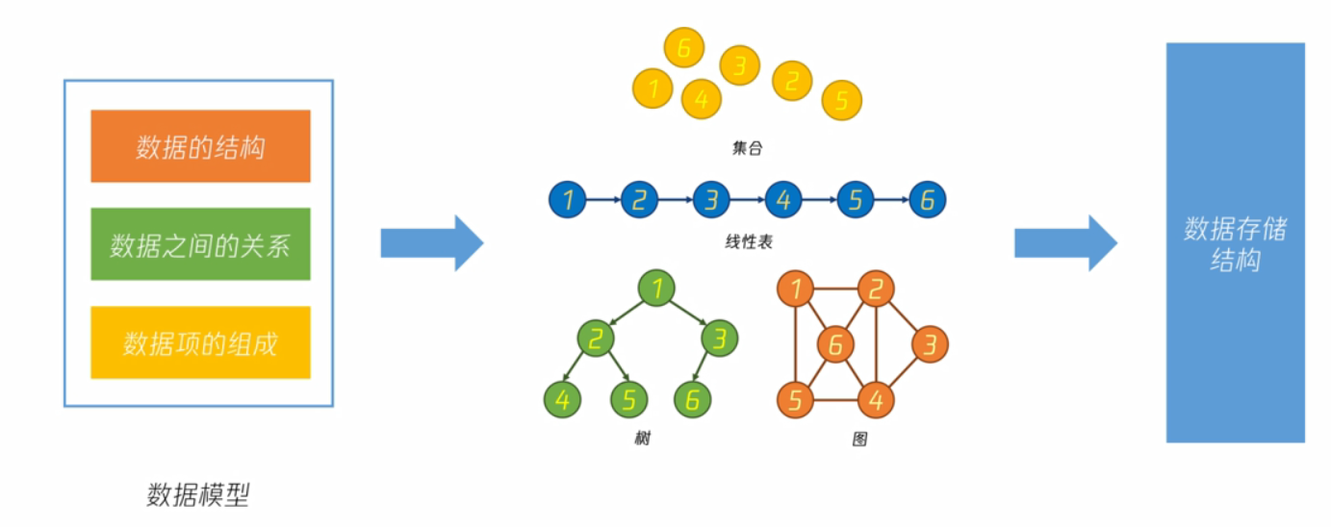
4.6.2 数据结构设计
软件设计人员可以依据数据之间的关系来选择或者设计合适的数据结构
软件设计人员还需同步完成数据结构的存储设计，例如可以通过数组或链表来存储线性表，通过邻接矩阵或者邻接表来存储图信息等
部分高级程序设计语言将常见的数据结构及算法封装成为模板库

Slide 105
4.6.3 文件格式设计
如果程序中需要持久化的数据较少时，可以采用文件方式来保存数据。
文件：存储在计算机外部介质上的数据的集合。
根据数据的组织形式不同，文件可以分为
二进制文件：采用二进制形式将内存中的数据输出到磁盘上或其他外部介质上
是内存数据的映像，更好地利用存储器空间
一个字节并不一定代表一个字符，必须按照指定的格式存取文件
ASCII文件（文本文件）：将数据转换为ASCII代码再保存为外部文件
字节与字符一一对应，方便对内容进行处理
需要一定的转换时间，并且占用较多的存储空间

Slide 106
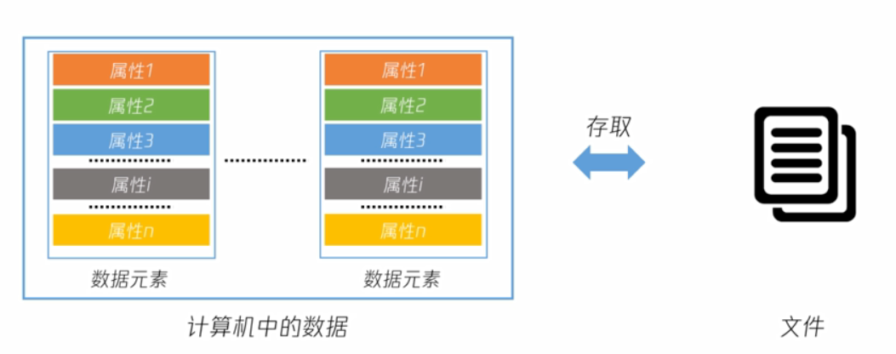
4.6.3 文件格式设计
为了更好地写入或者存储数据，通常以数据元素为单位对文件进行存取

Slide 107
4.6.3 文件格式设计
为了更好地写入或者存储数据，通常以数据元素为单位对文件进行存取
数据元素通常存在固定聚合类型和可变聚合类型两种

Slide 108
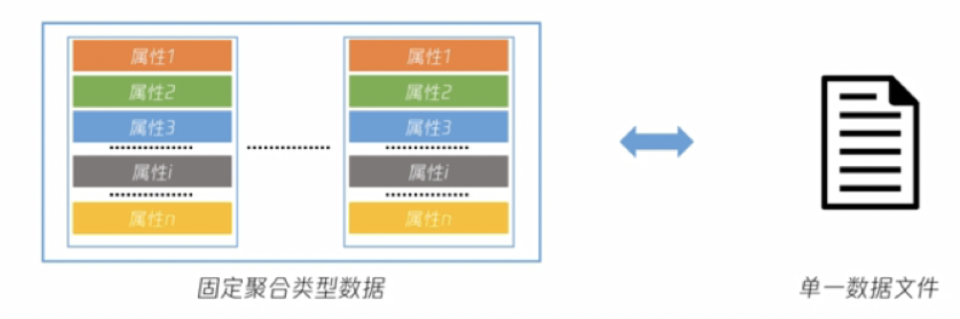
4.6.3 文件格式设计
固定聚合类型
以数据元素为单位，依次将多条数据写入到同一个文件中，使用一个文件保存多条数据记录

Slide 109
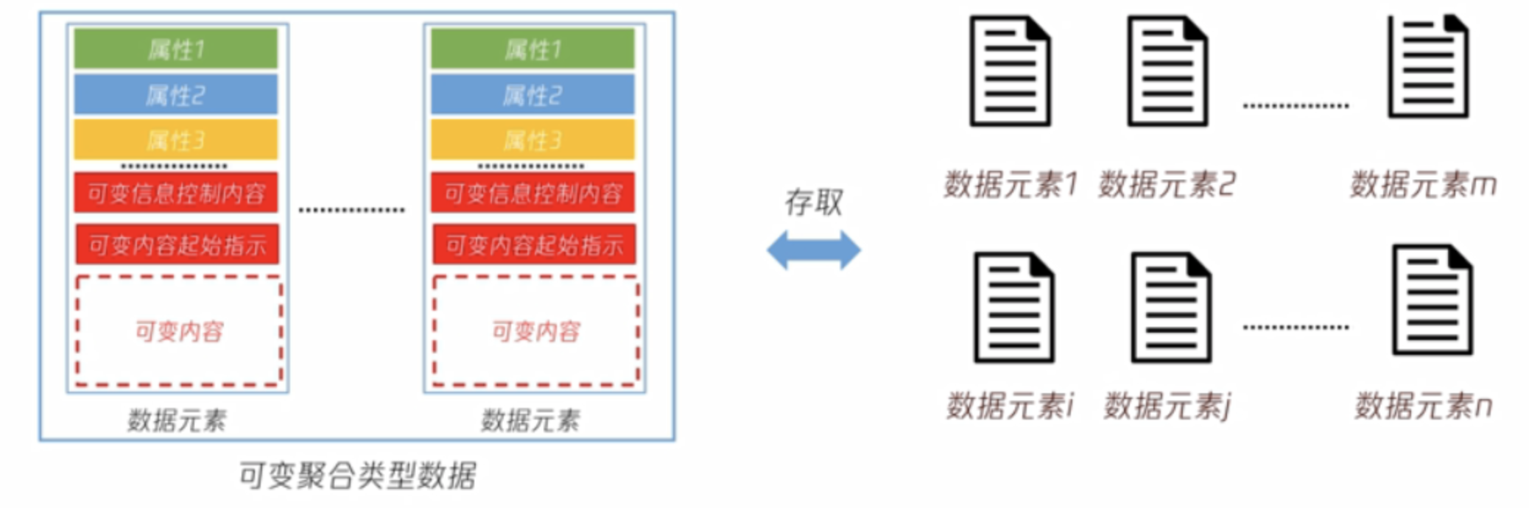
4.6.3 文件格式设计
可变聚合类型
每条数据元素单独保存为一个文件，以文件为单位对多个数据元素进行存储
对文件的名称进行设计，从而可以标识不同的数据记录

Slide 110
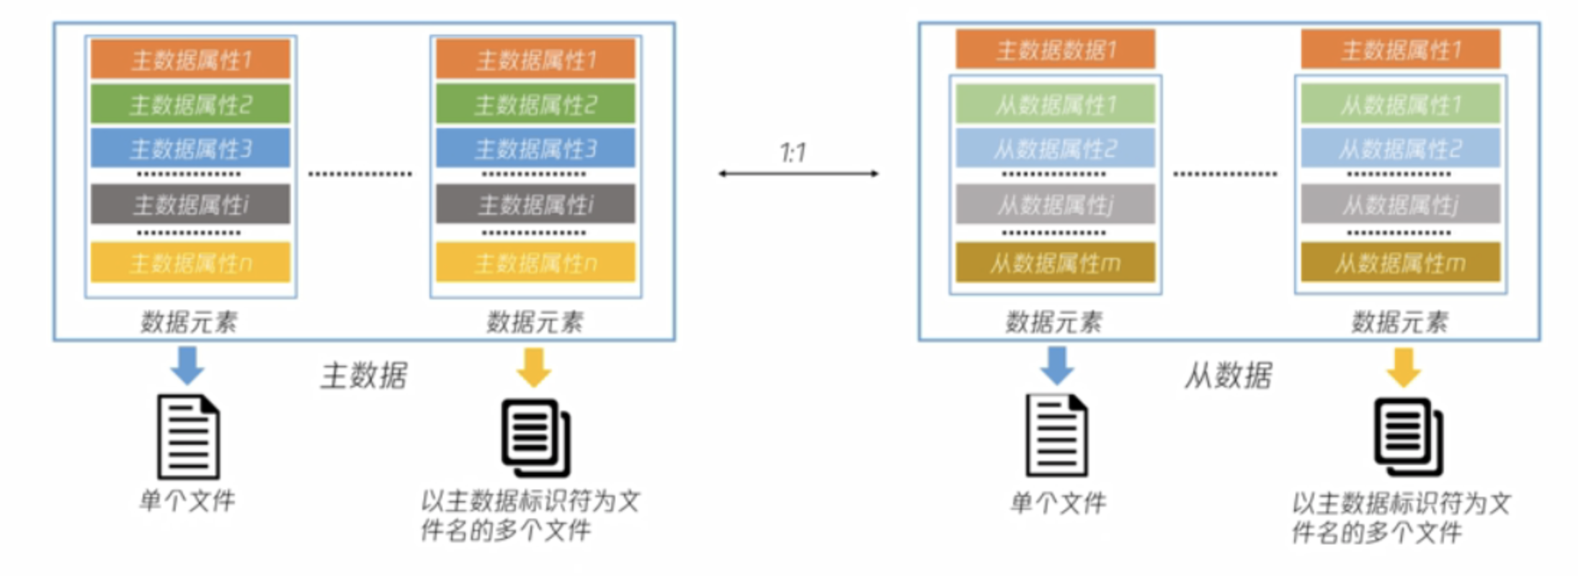
4.6.3 文件格式设计
在设计文件持久化方案时还需要重点考虑数据之间的关系
（1）一对一

Slide 111
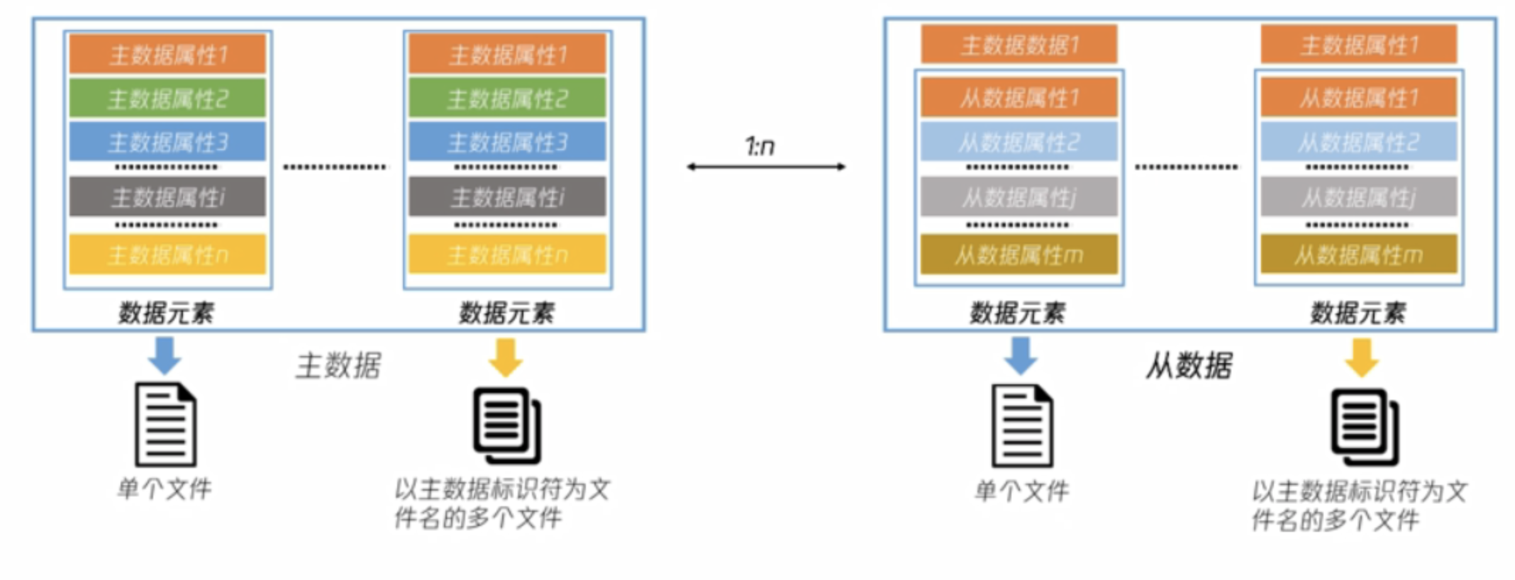
4.6.3 文件格式设计
在设计文件持久化方案时还需要重点考虑数据之间的关系
（2）一对多

Slide 112
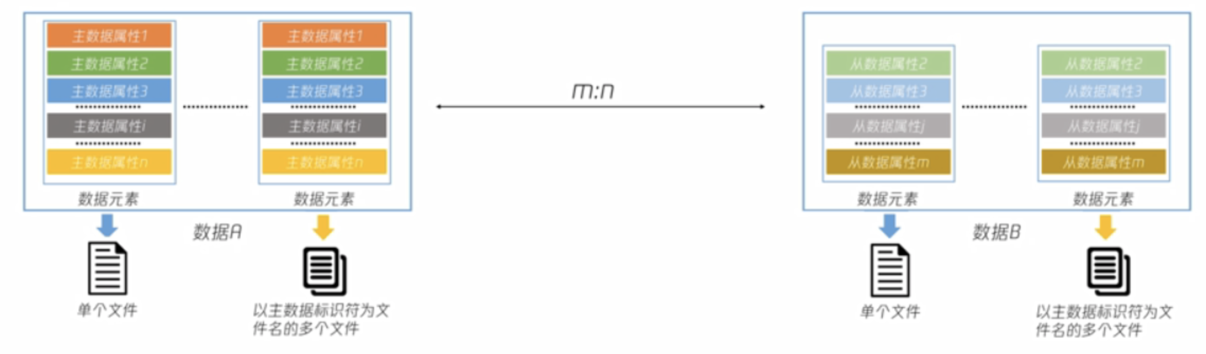
4.6.3 文件格式设计
在设计文件持久化方案时还需要重点考虑数据之间的关系
（3）多对多
参考一对一关系中主数据的存储方式，分别将这两类数据存为对应的单个数据文件或者以标识符为名称的两类多个独立文件

Slide 113
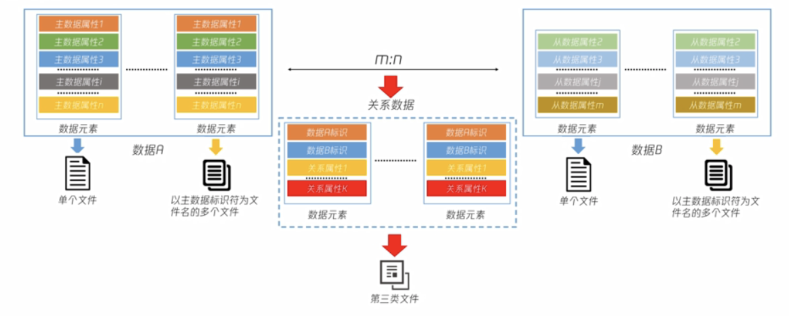
4.6.3 文件格式设计
在设计文件持久化方案时还需要重点考虑数据之间的关系
（3）多对多
结合前两类数据之间的关系来新建对应的数据元素

Slide 114
4.6.4 数据库设计
如果涉及到大量格式化数据，并且需要频繁对数据文件进行查询、修改操作时，软件设计人员可以考虑将数据直接存储到数据库系统中，通过数据库实现对数据内容的管理
最常见的数据库主要有
关系型数据库：将复杂的数据结构归结为简单的二元关系，对实体的属性和实体之间的关系进行建模
非关系型数据库（NoSQL）：关系型数据库的重要补充，能够在特定场景下发挥较高的效率和性能
Notes:
(1)为什么要数据库
（2）数据库是什么及其分类
（3）怎么设计数据库（逻辑模型-》物理模型）

Slide 115
4.6.4 数据库设计
数据库设计是指软件设计人员结合给定的应用需求，构造优化的数据库逻辑模型和物理模型，并建立数据库及其应用系统
在结构化分析阶段，需求分析人员对目标系统涉及的数据进行了建模，给出了目标数据的组成和关系，即完成了数据的逻辑模型（E-R图）
在结构化设计阶段，软件设计人员需要为完成的数据逻辑模型，选取最适合的物理结构
在设计数据库之前，首先需要确定各个数据元素的标识符（主键）
数据库设计的过程实际上与文件设计的过程相类似：需要结合数据之间的关系来设计存储数据的物理结构
Notes:
(1)为什么要数据库
（2）数据库是什么及其分类
（3）怎么设计数据库（逻辑模型-》物理模型）

Slide 116
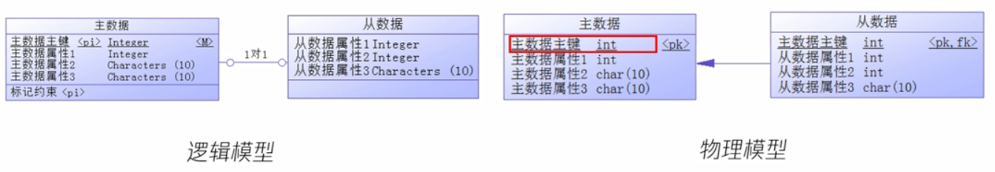
4.6.4 数据库设计
（1）一对一
Notes:
(1)为什么要数据库
（2）数据库是什么及其分类
（3）怎么设计数据库（逻辑模型-》物理模型）

Slide 117
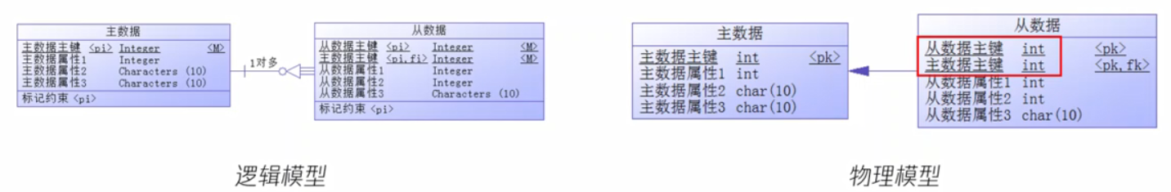
4.6.4 数据库设计
（2）一对多
Notes:
(1)为什么要数据库
（2）数据库是什么及其分类
（3）怎么设计数据库（逻辑模型-》物理模型）

Slide 118
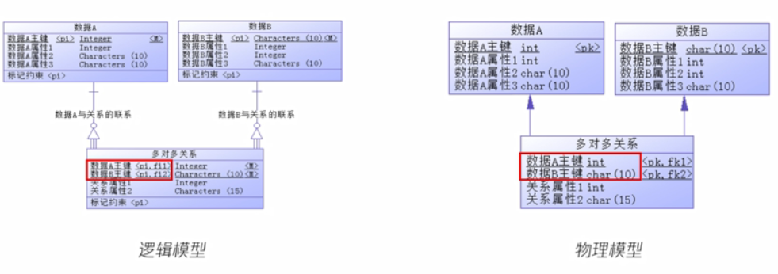
4.6.4 数据库设计
（3）多对多
Notes:
(1)为什么要数据库
（2）数据库是什么及其分类
（3）怎么设计数据库（逻辑模型-》物理模型）

Slide 119
4.6.4 数据库设计
在得到初步的数据库物理模型以后，软件设计人员还需要结合软件需求对物理模型的结构进行完善，进一步提高数据库应用系统的性能
对数据库物理模型评价
时间效率：对数据库系统的存取方式进行评估
可以通过索引、聚簇等方式来优化查询效率
空间效率：对数据的存储结构进行度量
通过规范化理论来优化数据存储
软件设计人员可以结合已有经验来优化数据库物理设计，以达到以时间换空间或者以空间换时间
如果物理模型的性能实在无法达到目标要求，软件设计人员甚至需要返回逻辑设计阶段对完成的数据逻辑模型进行修改
Notes:
(1)为什么要数据库
（2）数据库是什么及其分类
（3）怎么设计数据库（逻辑模型-》物理模型）

Slide 120
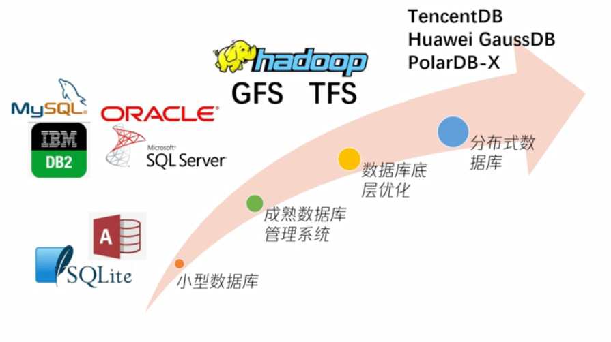
4.6.4 数据库设计
当目标系统涉及的数据记录较多，查询性能优化到极限时
Notes:
(1)为什么要数据库
（2）数据库是什么及其分类
（3）怎么设计数据库（逻辑模型-》物理模型）

Slide 121
4.7 过程设计
任务: 设计程序的处理过程。即在使用程序设计语言编制程序以前，对所采用算法的逻辑关系进行分析，设计出全部必要的过程细节，并给予清晰的表达。
应该在数据设计、体系结构和接口设计完成之后进行，是详细设计阶段应该完成的主要任务
设计出程序的蓝图（blueprint），过程设计的结果基本上决定了最终的程序代码的质量
衡量程序的质量不仅看程序逻辑是否正确，性能是否满足要求，更主要的是要看它是否容易阅读和理解。
结构程序设计技术是实现上述目标的关键技术，因此是过程设计的逻辑基础

Slide 122
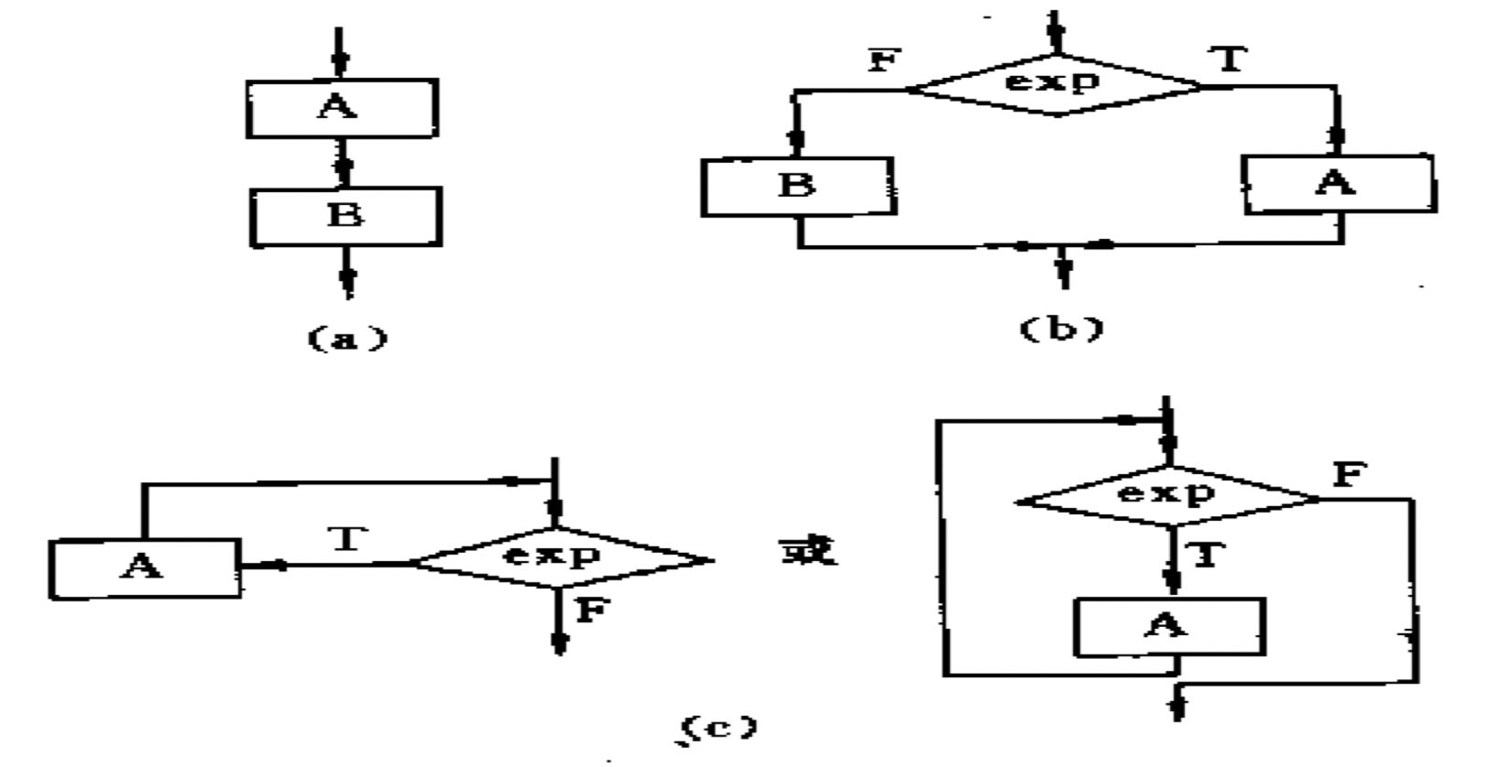
结构程序设计
经典定义：一个程序的代码块仅仅通过顺序、选择和循环这三种控制结构进行连接，并且每个代码块只有一个入口和一个出口，则称此程序是结构化的。

Slide 123
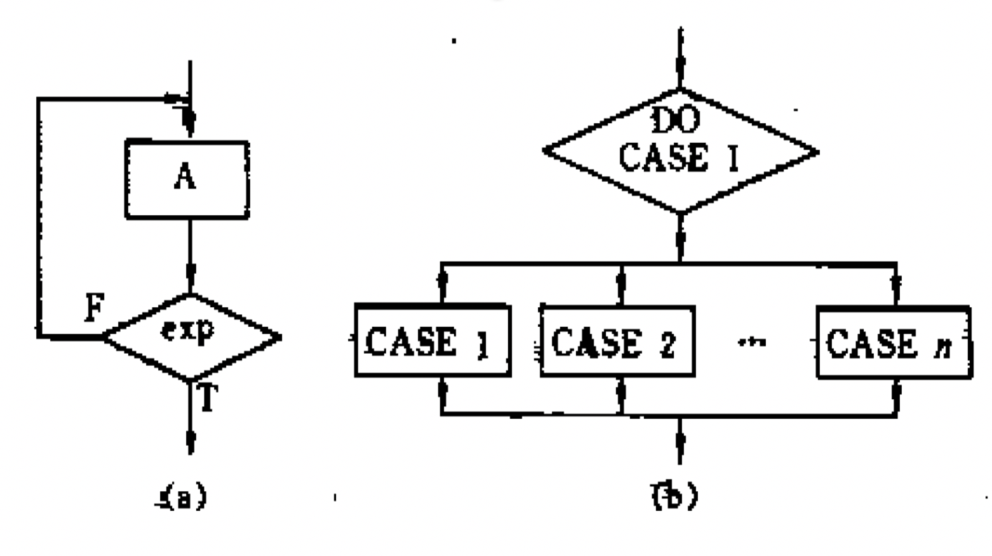
结构程序设计
经典定义：一个程序的代码块仅仅通过顺序、选择和循环这三种控制结构进行连接，并且每个代码块只有一个入口和一个出口，则称此程序是结构化的。

Slide 124
过程设计的工具
工具类型：图形、表格、语言
基本要求：能提供对设计无歧义的描述
控制流程
处理功能
数据组织
其他实现细节
在此阶段，要决定各个模块的实现算法，精确地表达这些算法，从而在编码阶段能把对设计的描述直接翻译成程序代码。表达过程规格说明的工具叫做详细设计工具。

Slide 125
过程设计的工具
程序流程图
盒图(N-S图)
PAD图 (Problem Analysis Diagram 问题分析图)
过程设计语言 (PDL，Program Design Language)

Slide 126
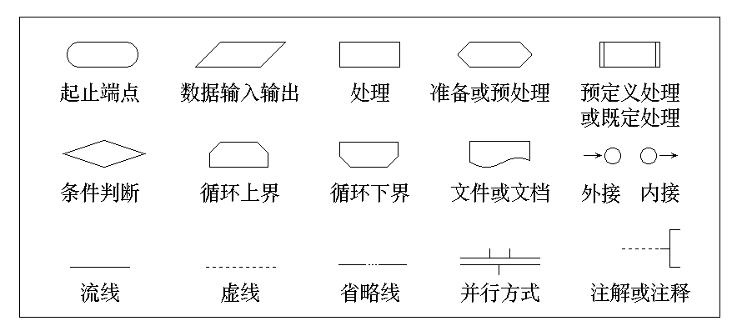
4.7.1 程序流程图
程序流程图也称为程序框图，用规定的符号描述一个专用程序中所需要的各项操作或判断的图示。这种流程图着重说明程序的逻辑性与处理顺序，具体描述了微机解题的逻辑及步骤
程序流程图的标准符号

Slide 127
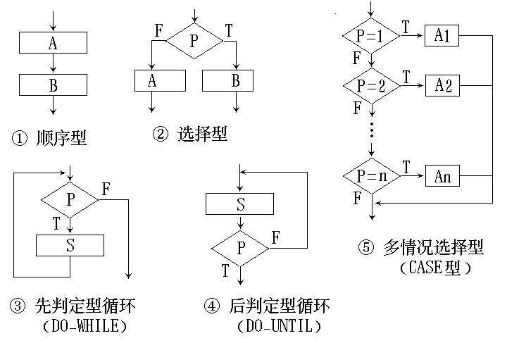
4.7.1 程序流程图
五种基本控制结构

Slide 128
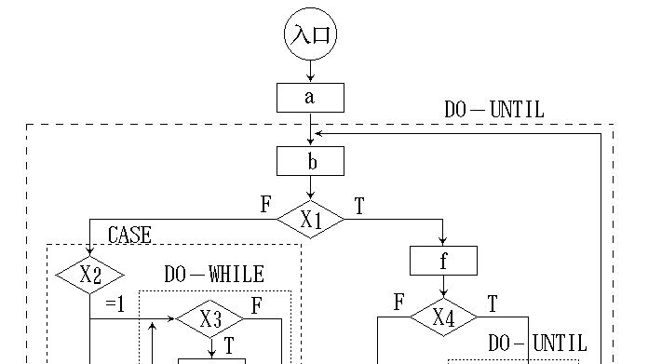
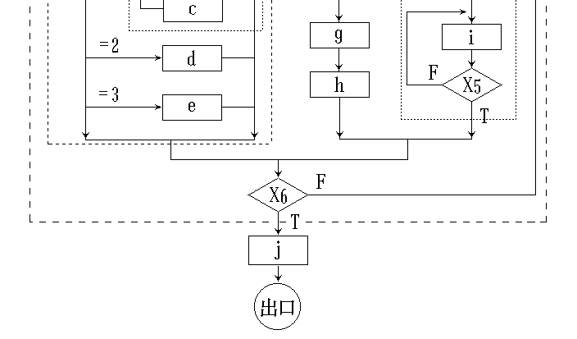
4.7.1 程序流程图
例子

Slide 129
4.7.1 程序流程图
程序流程图的主要缺点如下:
程序流程图本质上不是逐步求精的好工具，它诱使程序员过早地考虑程序的控制流程，而不去考虑程序的全局结构。
程序流程图中用箭头代表控制流，因此程序员不受任何约束，可以完全不顾结构程序设计的精神，随意转移控制。
程序流程图不易表示数据结构。
详细的微观程序流程图——每个符号对应于源程序的一行代码，对于提高大型系统的可理解性作用甚微。

Slide 130
4.7.2 盒图(N—S图)
出于要有一种不允许违背结构程序设计精神的图形工具的考虑，Nassi和Shneiderman提出了盒图，又称为N—S图。
有下述特点：
功能域(即一个特定控制结构的作用域)明确，可以从盒图上一眼就看出来。
不可能任意转移控制。
很容易确定局部和全程数据的作用域。
很容易表现嵌套关系，也可以表示模块的层次结构。

Slide 131
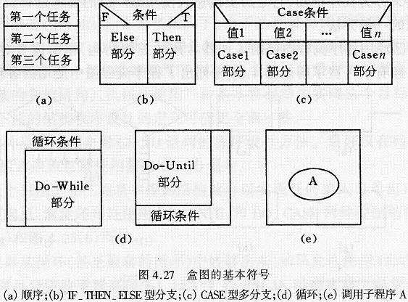
4.7.2 盒图(N—S图)
盒图没有箭头，因此不允许随意转移控制。
坚持使用盒图作为详细设计的工具，可以使程序员逐步养成用结构化的方式思考问题和解决问题的习惯

Slide 132

4.7.2 盒图(N—S图)
盒图的嵌套定义

Slide 133

4.7.2 盒图(N—S图)
例子

Slide 134


4.7.3 PAD图
PAD是问题分析图(Problem Analysis Diagram)的英文缩写，自1973年由日本日立公司发明以后，已得到一定程度的推广。
它用二维树形结构的图来表示程序的控制流，将这种图翻译成程序代码比较容易。
Notes:
PAD图是面向高级程序设计语言的，为FORTRAN，COBOL和PASCAL等每种常用的高级程序设计语言都提供了一整套相应的图形符号。
由于每种控制语句都有一个图形符号与之对应，显然将PAD图转换成与之对应的高级语言程序比较容易。

Slide 135

4.7.3 PAD图
例子

Slide 136
PAD图的主要优点
使用表示结构化控制结构的PAD符号所设计出来的程序必然是结构化程序
用PAD图表现程序逻辑，易读、易懂、易记
容易将PAD图转换成高级语言源程序
PAD图的符号支持自顶向下、逐步求精方法的使用

Slide 137

PAD图的主要优点

Slide 138
4.7.4 过程设计语言 (PDL)
PDL(伪码): 用正文形式表示数据和处理过程的设计工具。
PDL的语法规则
严格的关键字外部语法，用于定义控制结构和数据结构（某种结构化程序设计语言的语法）
灵活自由、可使用自然语言词汇的内部语法，用于表示实际操作和条件。

Slide 139
PDL的特点
关键字的固定语法，提供了结构化控制、数据说明和模块化的特点。
自然语言的自由语法，它描述处理特点。
数据说明的手段，包括简单的(如标量和数组)与复杂的(如链表和层次结构)的数据结构。
模块定义和调用的技术，用以表达各种方式的接口说明。
规定关键字一律大写，其它单词一律小写。或者规定关键字加下划线，或者为黑体字。

Slide 140
示例: 拼词检查程序
PROCEDURE spellcheck IS BEGIN split document into single words look up words in dictionary display words which are not in dictionary create a new dictionary END spellcheck

Slide 141
示例: 拼词检查程序
使用PDL逐步求精
PROCEDURE spellcheck
BEGIN --* split document into single words LOOP get next word add word to word list in sortorder EXIT WHEN all words processed END LOOP
--* look up words in dictionary LOOP get word from word list
IF word not in dictionary THEN --* display words not in dictionary display word
prompt on user terminal IF user response says word OK THEN add word to good word list ELSE add word to bad word list ENDIF ENDIF EXIT WHEN all words processed END LOOP
--* create a new words dictionary dictionary :＝
merge dictionary and good word list
END spellcheck

Slide 142
PDL的优点与缺点
可以作为注释直接插在源程序中间，有利于程序代码与PDL注释同步修改，以保持文档和程序的一致性。
可以使用普通的正文编辑程序或文字处理系统方便地完成PDL的书写和编辑
已有自动处理程序，可由PDL自动生成程序代码
不如图形工具形象直观
描述复杂条件组合与动作间对应关系时，不如判定表清晰简单

Slide 143
4.8. 小结
软件设计人员可以依据结构化分析阶段完成的数据流图、处理加工逻辑说明、状态转换图和数据模型来开展软件设计工作，实现软件需求到软件设计的映射。
结构化程序设计模块独立性评价（耦合、内聚）
系统结构设计（数据流图到系统结构图的转换：变换流、事务流）
数据设计（数据元素设计、数据结构设计、数据存储设计、数据库设计）
软件模块的处理流程设计（程序流程图、盒图、PAD图、PDL）

